Slide 1

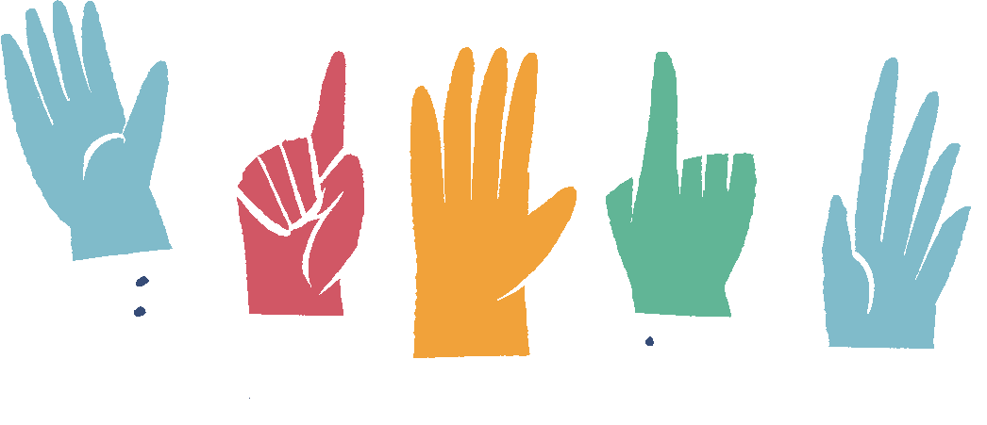
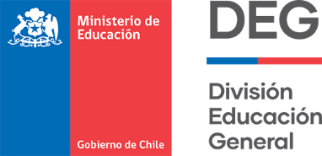
Objetivo aprender los aspectos principales sobre las prácticas pedagógicas interculturales y conocer ejemplos de prácticas interculturales y proyectos de integración de aprendizaje.
Para transformar
Erika Castro
PEIB
2025

Slide 2
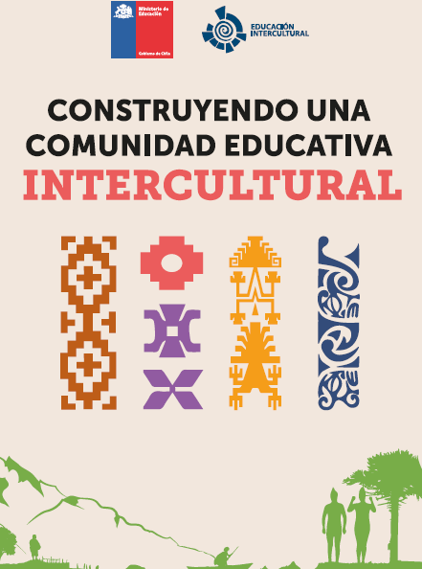

Video construyendo comunidad educativa intercultural
https://drive.google.com/file/d/16RRicW264lVEvWdWrHk_tM-loYLdVt3L/view

Slide 3
Principios centrales de una propuesta pedagógica intercultural
Una propuesta pedagógica intercultural se sustenta en tres principios clave que orientan su implementación:
Enfoque Intercultural: Este marco teórico y metodológico busca reconocer, valorar y promover la identidad cultural propia y la de los demás, fomentando la creación de espacios de encuentro y diálogo. El objetivo es construir relaciones justas y equitativas que respeten la diversidad, sin imponer una cultura sobre otra.
Pluralismo Epistémico Intercultural: Este principio reconoce que existen múltiples formas de conocer, comprender y estar en el mundo. La educación intercultural se enriquece al valorar diversas epistemologías, o maneras de generar conocimiento, superando la visión de que solo una forma de saber es válida.
Co-construcción y Corresponsabilidad Educativa: La formación de los estudiantes no es responsabilidad exclusiva de la escuela o de la familia. Este principio promueve la vinculación y participación sistemática de todos los actores formativos (familias, actores clave comunitarios, sabios indígenas, etc.) en un proceso de confianza y colaboración mutua.

Slide 4
Enfoques de enseñanza que favorecen la educación intercultural
Para llevar a la práctica estos principios, es crucial adoptar metodologías que activen a los estudiantes y reconozcan sus contextos de vida. Formas de enseñanza que mejor promueven la educación intercultural son:
Aprender participando: Se concibe a los/as estudiantes como sujetos activos y protagonistas de su propio aprendizaje.
Aprender haciendo: El aprendizaje se vuelve significativo cuando se practica directamente en actividades que tienen un propósito para la vida.
Aprender con todos los sentidos: Se incorporan la observación, la escucha, la emoción y la afectividad como vías legítimas para el aprendizaje.
Aprender de otros/as y con otros/as: Se valora el aprendizaje colaborativo, basado en la complementariedad y la reciprocidad.
Aprender desde la reflexión: Se generan espacios para el diálogo, la crítica y la construcción conjunta de conocimiento a partir de diferentes posturas.

Slide 5
Dimensiones de las buenas prácticas pedagógicas interculturales
Las buenas prácticas se manifiestan en la labor cotidiana de los docentes y educadores tradicionales y pueden ser analizadas a través de cinco dimensiones:
Planificación y contextualización de la enseñanza: Se diseñan y organizan las clases considerando la diversidad cultural y lingüística de los/as estudiantes. Esto implica investigar sus formas de vida, saberes y cosmovisiones para adaptar el currículum de manera pertinente.
Ambiente favorable al diálogo de saberes: Se crea un entorno de colaboración y respeto que incentiva el pensamiento crítico y el aprecio por las diversas identidades y culturas presentes en el establecimiento educativo y su entorno.
Desarrollo integral y enseñanza para el aprendizaje en distintos contextos culturales: El docente media el aprendizaje tomando en cuenta las experiencias, conocimientos de los/as estudiantes. Se fomenta su rol activo en la formulación de preguntas y en la toma de decisiones sobre su propio proceso de aprendizaje.
Ética y compromiso profesional: El docente asume una posición crítica frente a las desigualdades y asimetrías sociales, promoviendo en los/as estudiantes un rol constructivo a través del diálogo intercultural para alcanzar la justicia social.
Aprendizaje profesional: La práctica intercultural se mejora a través de la reflexión, la retroalimentación y el trabajo colaborativo. Los docentes y educadores tradicionales aprenden de otros miembros de la comunidad educativa, reconociendo la diversidad de saberes.

Slide 6
Ejemplos de prácticas interculturales
Para transformar

Slide 7
Ejemplos de prácticas interculturales
Planificación y contextualización de la enseñanza
Incorporación de saberes ancestrales: Al planificar una unidad sobre la biodiversidad en Chile, un docente puede invitar a un educador tradicional para que explique la clasificación de las plantas y animales según la cosmovisión de su pueblo. Los estudiantes no solo aprenderán la taxonomía científica, sino también los nombres en mapudungun y los usos medicinales o culturales de esas especies.
Currículum contextualizado: En una clase de historia sobre la colonización de América, el docente puede complementar los contenidos oficiales con historias de resistencia de los pueblos originarios. Esto permite problematizar la visión única de la historia y reconocer las múltiples perspectivas.

Slide 8
Ejemplos de prácticas interculturales
2. Ambiente favorable al diálogo de saberes
Para una clase de Lenguaje y Comunicación en la que se trabaja el género narrativo, un docente puede introducir leyendas de diferentes pueblos originarios de Chille. Después de la lectura, se organiza un "círculo de la palabra" donde los estudiantes comparten historias de sus propias culturas, ya sean de origen indígena o migrante, esto promueve la escucha activa, el respeto por las diversas narrativas y la co-construcción de un ambiente de confianza y valoración mutua.
Espacios con significancia formativa propia : El establecimiento educativo puede organizar salidas pedagógicas a rutas patrimoniales, sitios ceremoniales, o construir dentro de los espacios escolares como huertos , rukas entre otros.

Slide 9
Ejemplos de prácticas interculturales
3. Desarrollo integral y enseñanza para el aprendizaje
Aprendizaje basado en proyectos comunitarios: Los/as estudiantes pueden investigar problemáticas de su entorno y diseñar soluciones desde una perspectiva intercultural. Por ejemplo, un proyecto sobre la escasez de agua en una zona rural puede incorporar los saberes de los agricultores locales y sus prácticas ancestrales de uso del agua.
Trabajo colaborativo en grupos heterogéneos: Al formar equipos, los docentes pueden mezclar a estudiantes de diferentes orígenes culturales. Esto promueve el aprendizaje entre pares y la reciprocidad, permitiendo que cada uno aporte desde sus propias experiencias y conocimientos.

Slide 10
Ejemplos de prácticas interculturales
4. Ética y compromiso profesional
Análisis crítico de estereotipos: En una clase de lenguaje, los docentes pueden seleccionar textos o películas que presenten estereotipos culturales y guiar una discusión para que los/as estudiantes los identifiquen y cuestionen. El objetivo es problematizar las asimetrías sociales y las jerarquías que se construyen en torno a la cultura.
Resolución de conflictos con enfoque intercultural: Ante un conflicto entre estudiantes de diferentes orígenes, el docente puede mediar el diálogo para que cada uno exprese su perspectiva cultural, promoviendo el respeto y la comprensión. Se busca una solución que no imponga la visión de un grupo sobre otro.

Slide 11
Ejemplos de prácticas interculturales
5. Aprendizaje profesional
Comunidades de aprendizaje docentes: Los profesores y educadores tradicionales pueden formar grupos para reflexionar y retroalimentar sus prácticas pedagógicas con un enfoque intercultural. En estas reuniones, pueden compartir los desafíos que enfrentan en el aula y proponer soluciones de forma colectiva.
Capacitación con educadores tradicionales: El establecimiento educativo puede organizar talleres o sesiones de formación donde los docentes aprendan directamente de educadores tradicionales o líderes comunitarios. Esto les permite adquirir nuevos saberes y cuestionar sus propias visiones.

Slide 12
Ejemplos de integración curricular
Para transformar

Slide 13
Proyecto: "El ciclo de la vida en mi territorio" 🌳
Este proyecto integra Ciencias Naturales, Lengua y Cultura de los Pueblos Originarios Ancestrales y Artes.
Enfoque pedagógico indígena: Se basa en el conocimiento territorial y la conexión con el medioambiente para la formación integral.
Práctica: Los/as estudiantes investigan el ciclo de vida de una planta o animal nativo de su zona, como el roble o el puma. En la clase de Ciencias Naturales, aprenden sobre su hábitat, dieta y ciclo reproductivo desde una perspectiva biológica. Simultáneamente, en Lengua y Cultura de los Pueblos Originarios Ancestrales , el educador tradicional les enseña el significado de esa especie en su cosmovisión. Por ejemplo, la importancia ceremonial o espiritual del canelo para el pueblo mapuche.
Integración: En Artes, los estudiantes elaboran un mural o una maqueta que represente el ecosistema y la relación de esa especie con el ser humano y el entorno natural, incluyendo sus nombres en la lengua originaria. Esto no solo enseña biología, sino que también fomenta la valoración de la sabiduría ancestral sobre el cuidado de la naturaleza.

Slide 14
Proyecto: "Nuestras historias, nuestros saberes" 🗣️
Este proyecto vincula Lenguaje y Comunicación con Historia y la asignatura de Lengua y Cultura de los Pueblos Originarios Ancestrales.
Enfoque pedagógico indígena: Prioriza la oralidad como elemento central de transmisión de conocimientos y la importancia de la escucha.
Práctica: El docente de Lenguaje y Comunicación enseña las características del género narrativo, mientras que en la clase de Lengua y Cultura de los Pueblos Originarios, los/as estudiantes escuchan relatos orales de ancianos de la comunidad. Estas relatos reflejan la cosmovisión y enseñanza de sabiduría ancestrales. Los/as estudiantes aprenden a escuchar, a respetar los turnos de la palabra y dar valor a las narraciones.
Integración: En Historia, se contextualizan estos relatos con la historia de los pueblos originarios de Chile. Los estudiantes pueden crear un libro de cuentos bilingüe (en español y en la lengua originaria) para compartir las historias con la comunidad escolar. Esto revitaliza la tradición oral y enseña a los/as estudiantes a valorar la historia desde una perspectiva no eurocéntrica.

Slide 15
Proyecto: "Los números en nuestra cosmovisión" 🔢
Este proyecto une Matemáticas con la asignatura de Lengua y Cultura de los Pueblos Originarios Ancestrales
Enfoque pedagógico indígena: Se basa en el pluralismo epistémico, reconociendo diversas formas de conocer y comprender el mundo.
Práctica: En la clase de Matemáticas, los/as estudiantes aprenden sobre los sistemas numéricos de base 10. Para la integración, se introduce el sistema de conteo mapuche, el Yupana inca de los pueblos andinos o el Runa Runa del Pueblo Rapa Nui . Los/as estudiantes construyen su propio Yupana, Runa Runa, y resuelven problemas matemáticos con él.
Integración: En Lengua y Cultura de los Pueblos Originarios, aprenden los nombres de los números en mapudungun, aymara o quechua, rapa nui. Esto demuestra que las matemáticas son un constructo cultural que se puede manifestar de muchas maneras y enriquece la comprensión de los/as estudiantes sobre la diversidad de pensamiento.

Slide 16
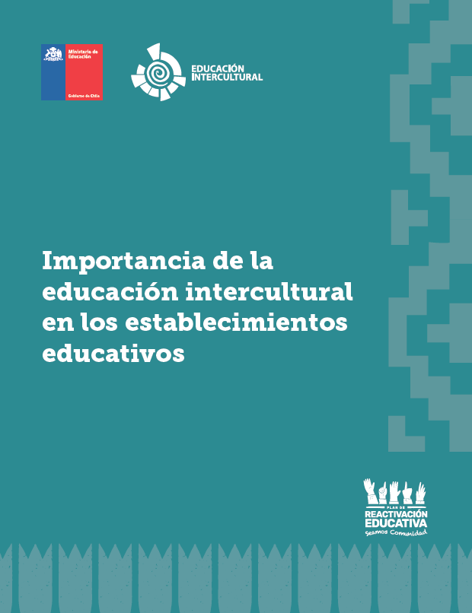
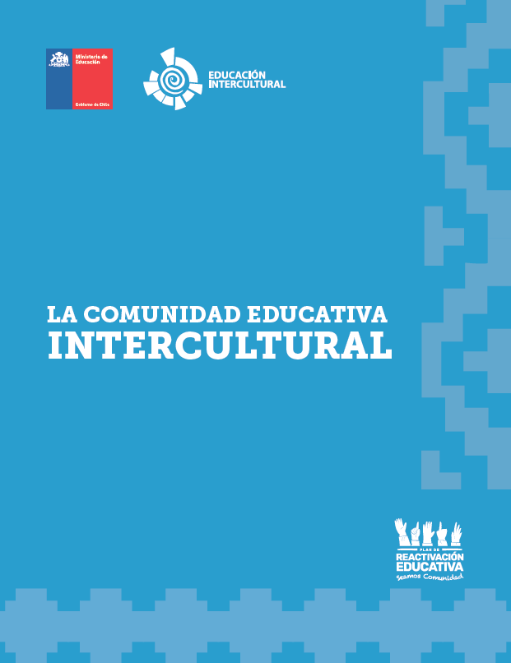
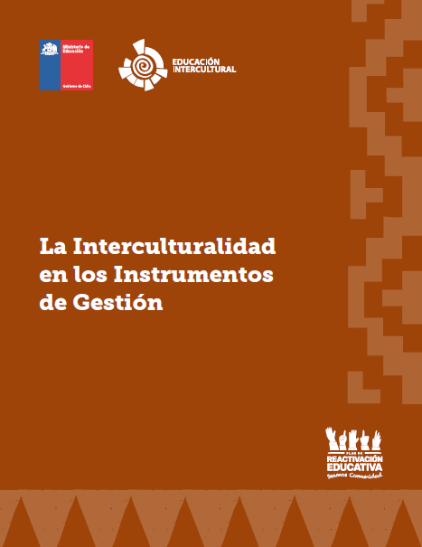
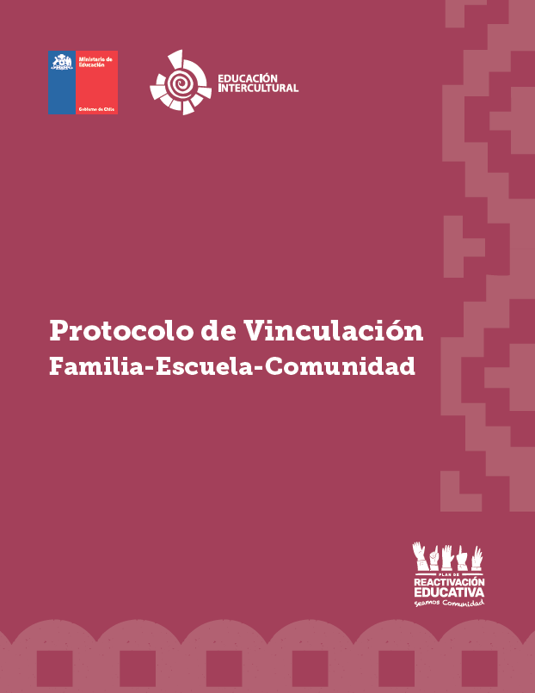
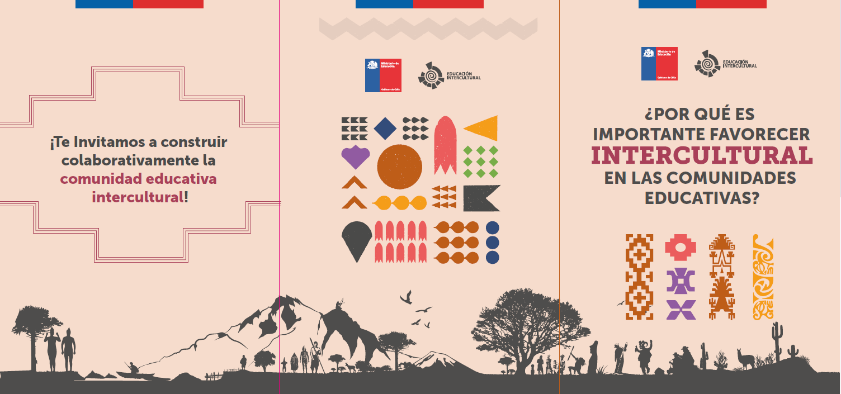

Slide 17
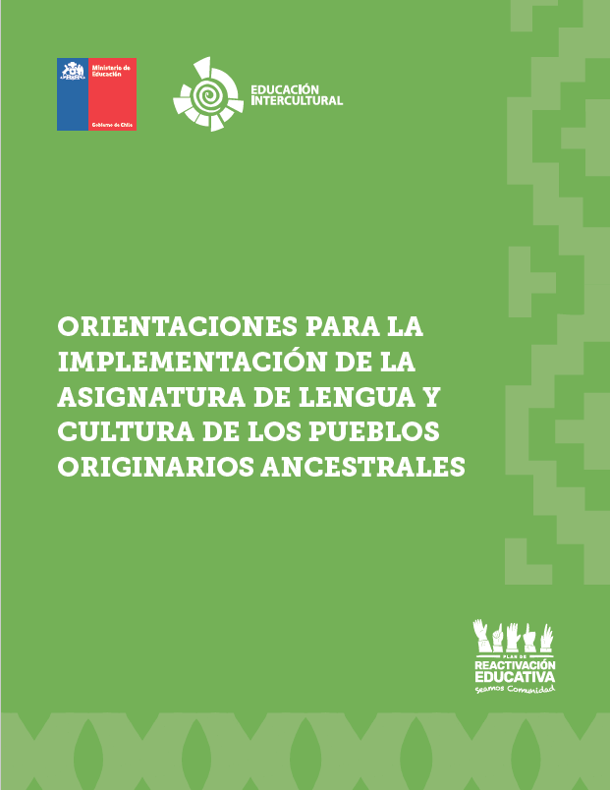
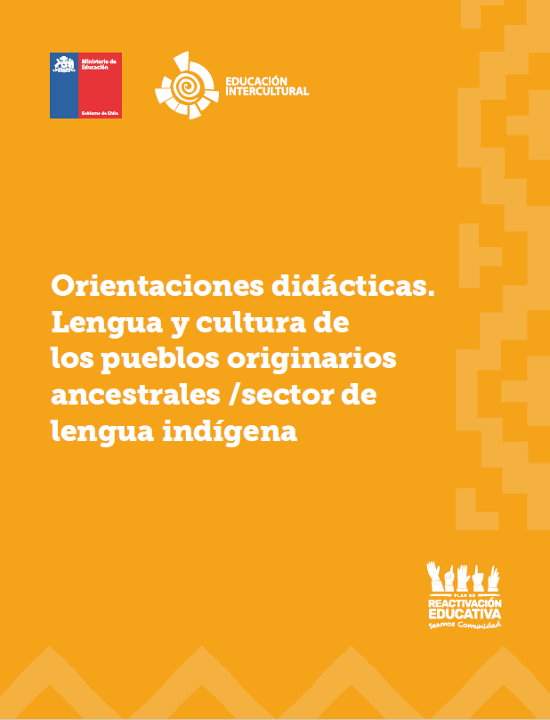
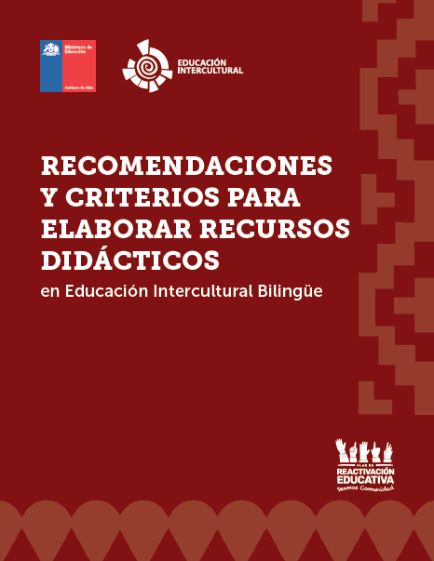
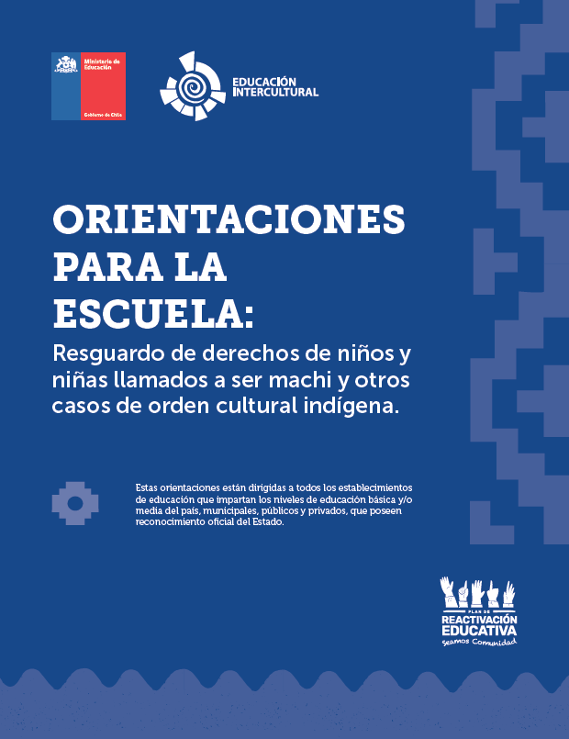
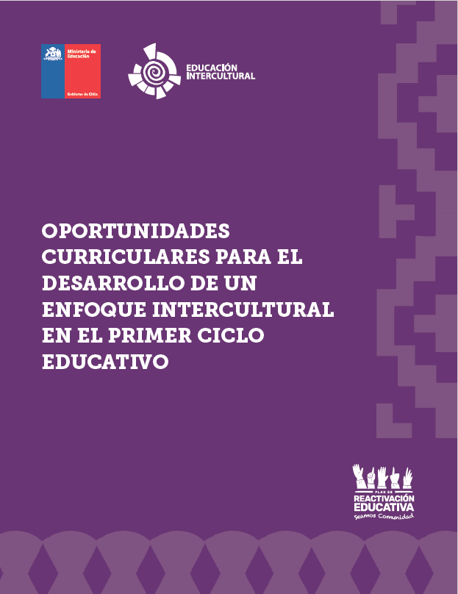
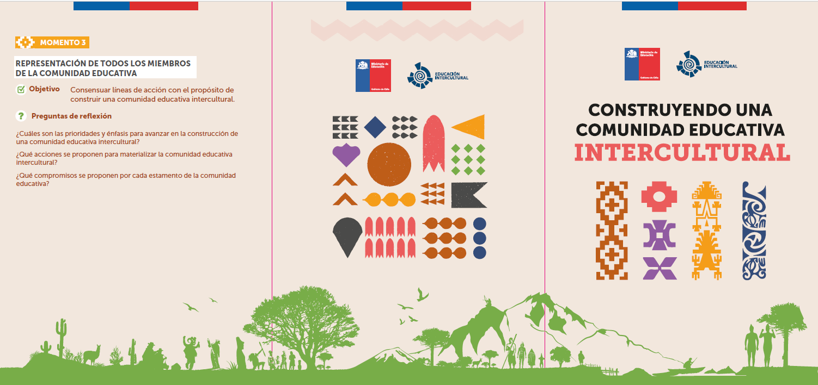

Slide 18
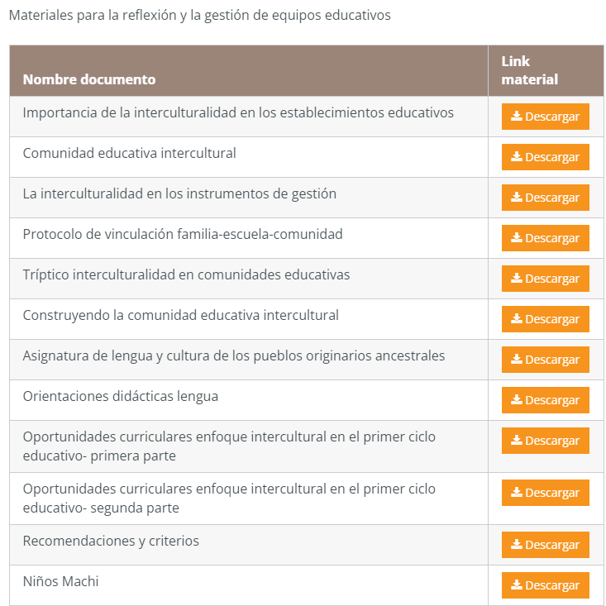
https://peib.mineduc.cl/recursos/set-textos-comunidad-educativa-intercultural/

